Slide 1


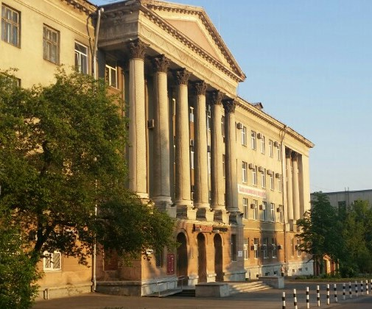
Доклад
руководителя Сибирского управления Ростехнадзора
Веселова Дмитрия Николаевича по правоприменительной практике
Сибирское управление Федеральной службы
по экологическому, технологическому и атомному надзору
28 апреля 2017 год
г. Кемерово

Slide 2

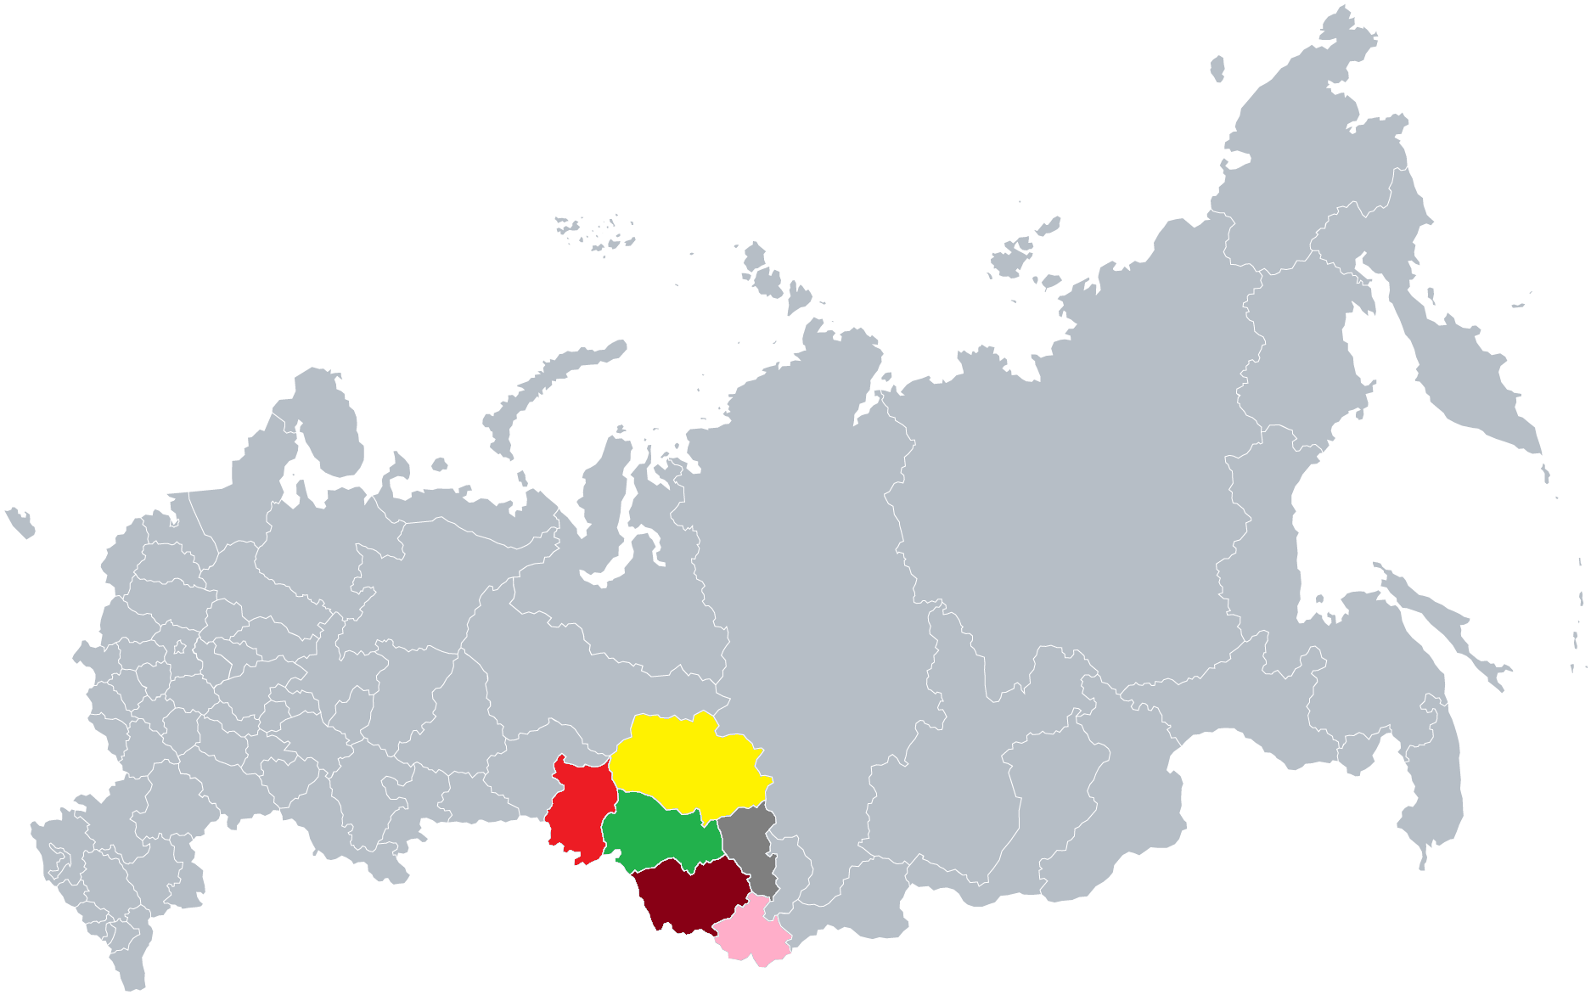
Сибирское управление Ростехнадзора осуществляет контроль на территориях:
Кемеровская область
Томская область
Омская область
Новосибирская область
Алтайский край
Республика Алтай
Слайд № 1

Slide 3
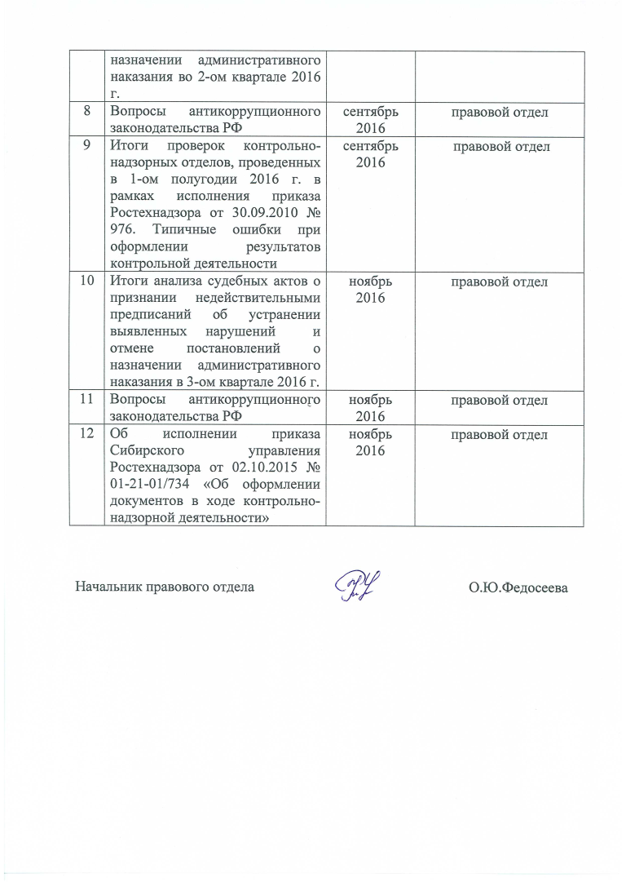
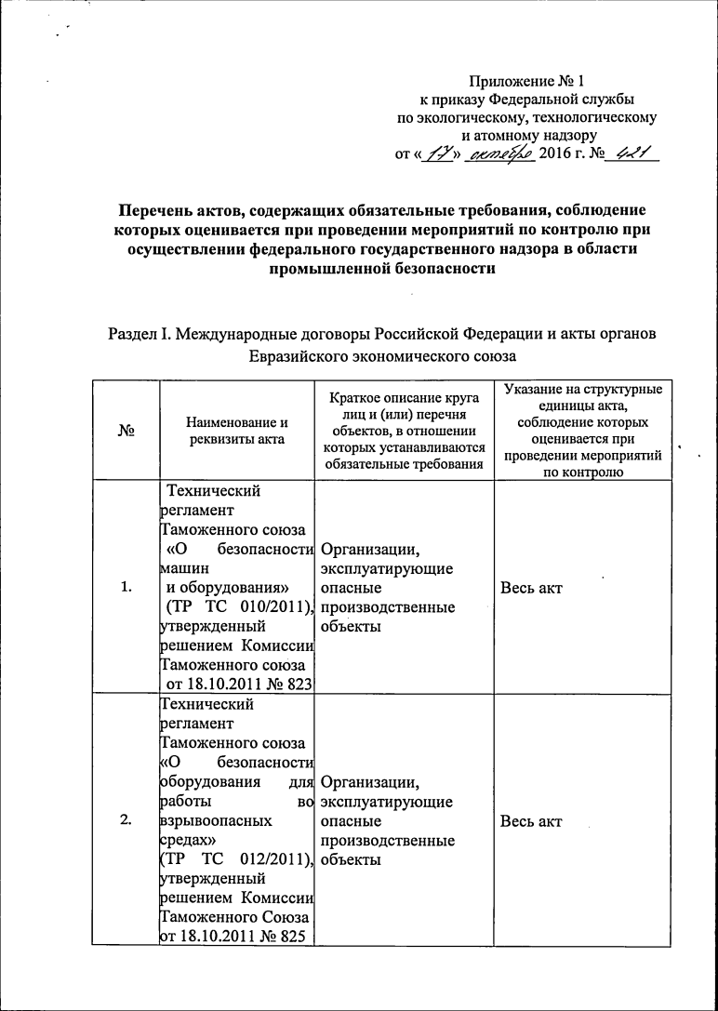
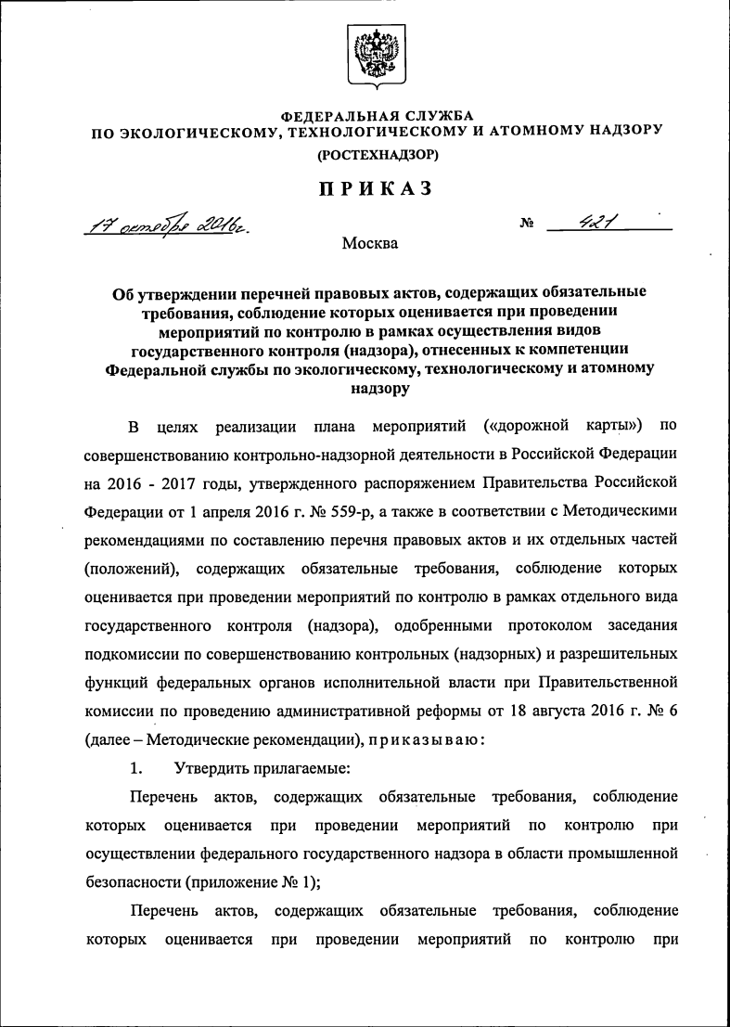
Перечень правовых актов утвержден приказом Ростехнадзора
от 17 октября 2016 года № 421 и размещен на официальном сайте Сибирского управления
Слайд № 2

Slide 4
Федеральный государственный надзор в области промышленной безопасности
Цель проверок
● Обеспечение безопасности при эксплуатации опасных производственных объектов;
● Защита жизни и здоровья работников опасных производственных объектов.
Слайд № 3

Slide 5

Аварийность и травматизм на объектах,
поднадзорных Сибирскому управлению Ростехнадзора
за 2016 год по сравнению с 2015 годом
№ п/п | Наименование показателей | 2016 г. | 2015 г. | ± | ± в % отношении
Травматизм
1. | Общий травматизм | 200 | 228 | - 28 | - 12%
2. | Смертельный травматизм | 18 | 26 | - 8 | - 31%
Аварийность
3. | Количество аварий | 19 | 20 | - 1 | - 5%
4. | Количество пострадавших в авариях, | 3 | 7 | - 4 | - 57%
5. | в том числе смертельно | 3 | 5 | - 2 | - 40%
Слайд № 4

Slide 6


Требования нормативных правовых актов
в сфере промышленной безопасности
Представление документов, согласно распоряжению о проведении проверки;
Представление сведений о производственном контроле;
Исполнение выданных по результатам проверок предписаний.
Слайд № 5

Slide 7

Организация, эксплуатирующая опасный производственный объект, обязана:
Приостанавливать эксплуатацию ОПО при угрозе причинения вреда жизни и здоровью граждан;
Осуществлять мероприятия по локализации и ликвидации последствий аварий на ОПО;
Своевременно предоставлять сведения об организации ПК за соблюдением требований ПБ;
Обеспечивать безопасность опытного применения ТУ на ОПО;
Предотвращать проникновение посторонних лиц;
Принимать меры по защите жизни и здоровья работников в случае аварии на ОПО;
Устранять имеющиеся нарушения, принимать меры по их профилактике.
Слайд № 6

Slide 8
Порядок внедрения системы риск-ориентированного подхода
Классификация
Сбор исходных данных
Анализ ОПО
Планирование мероприятий по надзору
Реализация мероприятий по надзору
Анализ эффективности мероприятий
Утверждение Стандарта (Методики) риск-ориентированного подхода
Анализ исходных данных и оценка рисков в РТН
Сравнение оценок эксплуатирующих организаций и РТН
Планирование контрольно-надзорных мероприятий
Разработка предписаний или оперативное реагирование
Внесение изменений в Методику с учетом анализа эффективности
Получение исходных данных
Контроль исполнения мероприятий
Ростехнадзор
Анализ эффективности Методики
Сбор и предоставление исходных данных о состоянии ОПО, статистике инцидентов и др.
Применение разработанной РТН Методики
Направление результатов по оценке рисков в РТН
Планирование мероприятий по исполнению предписаний
Реализация мероприятий по снижению рисков и предотвра-щению аварий
Эксплуатирующие организации
● В настоящее время риск-ориентированный подход только внедряется
Слайд № 7

Slide 9
Основания для исключения плановой проверки из ежегодного плана проведения проверок
- в связи с невозможностью проведения плановой проверки деятельности ЮЛ вследствие его ликвидации, невозможностью проведения проверки ИП вследствие прекращения физическим лицом деятельности в качестве индивидуального предпринимателя;
- в связи с прекращением ЮЛ или ИП деятельности, эксплуатации (использования) объектов защиты, объектов использования атомной энергии, опасных производственных объектов, гидротехнических сооружений и иных производственных объектов, подлежащих проверке;
- в связи с изменением класса опасности подлежащего проверке опасного производственного объекта или класса гидротехнического сооружения;
- в связи с принятием органом государственного контроля (надзора), осуществляющим государственный контроль (надзор) с применением риск-ориентированного подхода, решения об отнесении деятельности ЮЛ и ИП и (или) используемых ими производственных объектов к определенной категории риска или определенному классу (категории) опасности либо решения об изменении присвоенных им категории риска или класса (категории) опасности;
- в связи с принятием органом государственного контроля (надзора) или органом муниципального контроля решения об исключении соответствующей проверки из ежегодного плана в случаях, предусмотренных статьей 26.1 ФЗ;
- в связи с прекращением или аннулированием действия лицензии - для проверок, запланированных в отношении лицензиатов;
- в связи с наступлением обстоятельств непреодолимой силы;
Слайд № 8

Slide 10
Доклад окончен
Благодарю за внимание!
Сибирское управление Федеральной службы
по экологическому, технологическому и атомному надзору
Слайд № 9

